Slide 1






Sistemas Distribuídos: Problema do Caixeiro Viajante
Esta apresentação explora a resolução do Problema do Caixeiro Viajante. Abordaremos soluções sequenciais, paralelas e distribuídas. Nosso objetivo é comparar o desempenho de cada abordagem.
5 colaboradores

Slide 2




O Problema do Caixeiro Viajante (PCV)
Definição do Problema
Encontrar a rota mais curta. Visitar cada cidade exatamente uma vez. Retornar à cidade de origem.
Natureza Computacional
É um problema de otimização combinatória. Complexidade NP-difícil. Grande desafio computacional.
Aplicações Práticas
Logística de transporte. Roteamento de redes. Fabricação de circuitos. Várias indústrias se beneficiam.

Slide 3

Metodologia de Desenvolvimento
Soluções Implementadas
Versão sequencial: Baseline de desempenho.
Versão paralela: Utilizando Threads (3 Threads).
Versão distribuída: Com RMI (3 Hosts).

Slide 4

Solução Sequencial
Desafios Enfrentados:
Estouro de memória em instâncias com muitas cidades
Lentidão e alto tempo de execução
Incapacidade de escalar para problemas maiores
Soluções Encontradas:
Trava de segurança com limite de 13 cidades
Em problemas maiores utilizar solução paralela ou distribuída

Slide 5

Solução Paralela
Desafios Enfrentados:
Estouro de Memória (OutOfMemoryError) em Problemas Maiores (N > 12);
Lentidão Inesperada e Sobrecarga do Sistema;
Divisão de Trabalho Ineficiente.
Soluções Encontradas:
Mudança de Paradigma: Geração e Processamento "On-the-Fly";
Otimização do Uso da CPU e Memória;
Resultados Comprovados: Escalabilidade e Desempenho.

Slide 6

Solução Distribuída
Desafios Enfrentados:
Gerenciar a ordem correta de inicialização dos múltiplos processos
Adaptar a lógica de memória compartilhada (paralela) para o modelo de troca de mensagens (distribuído).
Problemas em em testes maiores (Cidades > 13)
Soluções Encontradas:
Definição de um protocolo de execução em 3 passos: rmiregistry, Workers, Server.
Reaproveitamento da estratégia, onde a tarefa da thread (Callable) foi convertida no método remoto do Worker.

Slide 7
Testes
Testamos as soluções com diferentes proporções de execução:
10 cidades até 13 cidades
A configuração da máquina utilizada foi:
Microsoft Windows 10 Pro - x64
8GB RAM (1.5GB disponível no momento)
Intel Core i5-4440
3 Núcleos e 3 Processadores Lógicos (Threads)

Slide 8
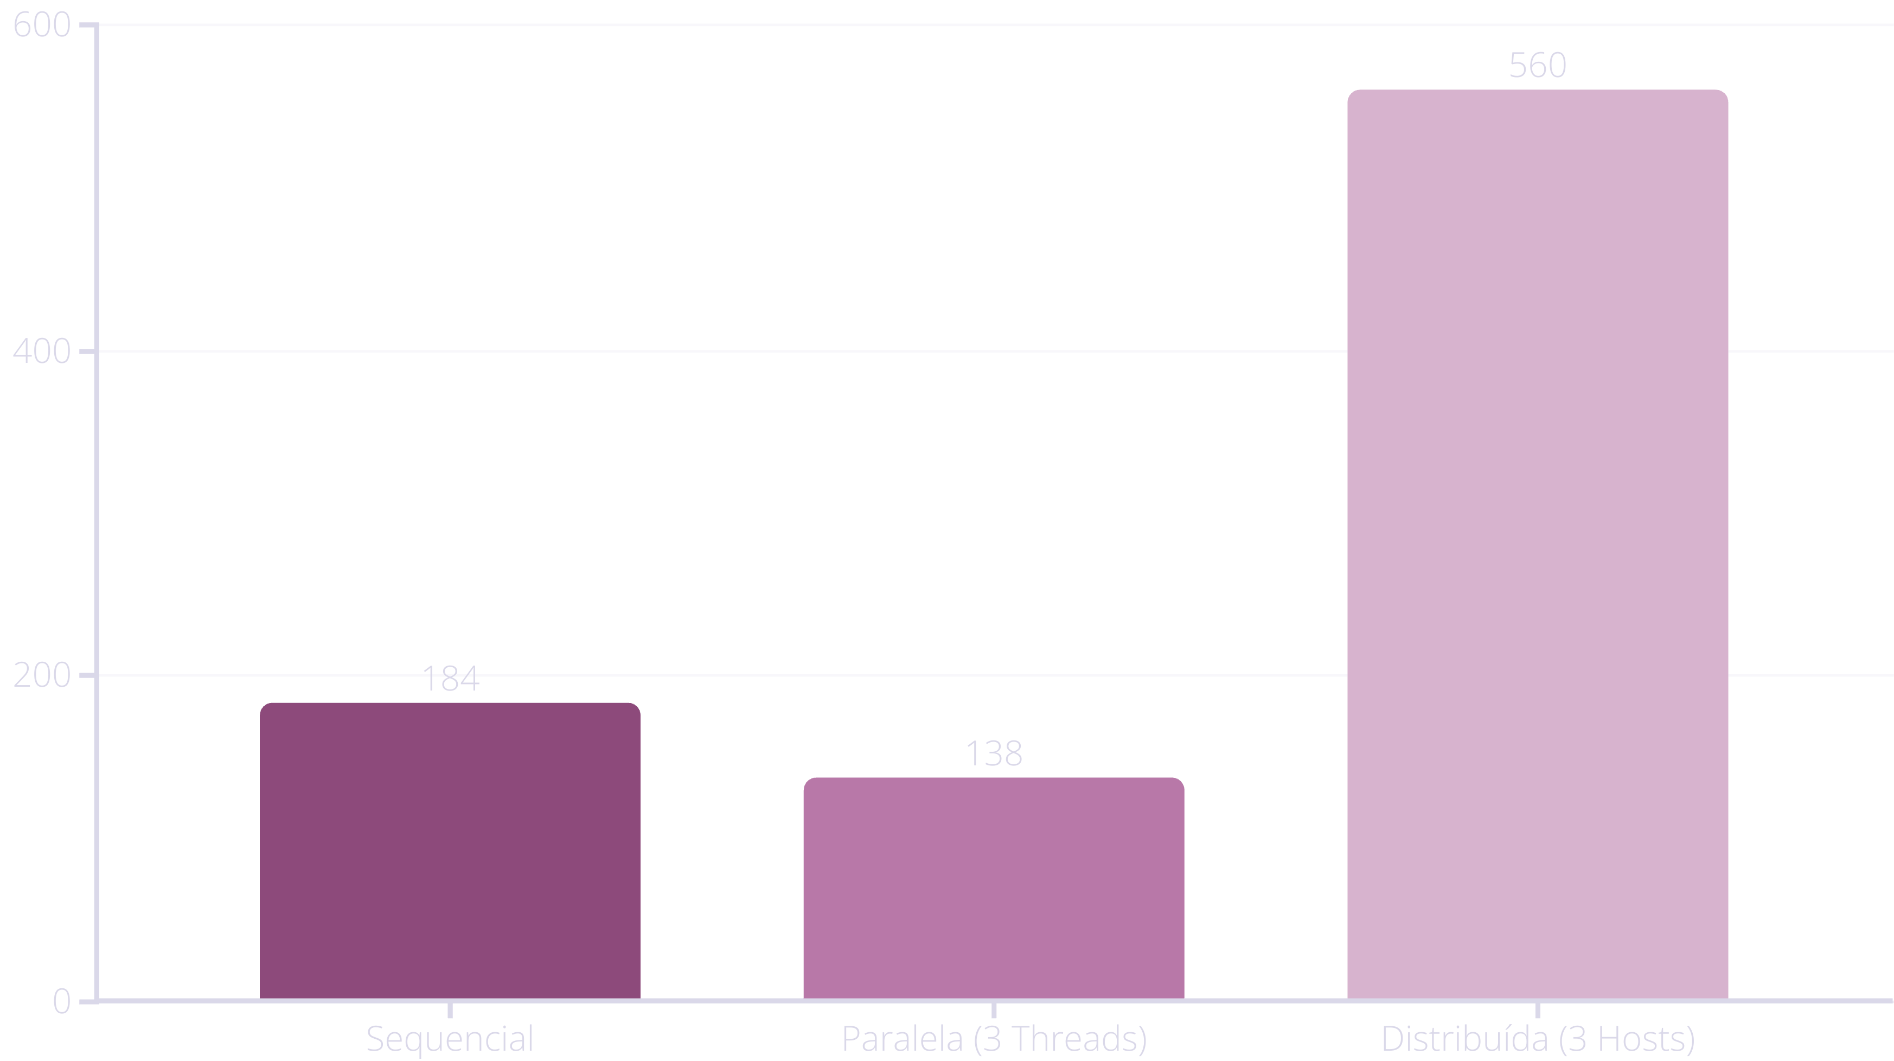
Tempos de Execução - 10 cidades

Slide 9
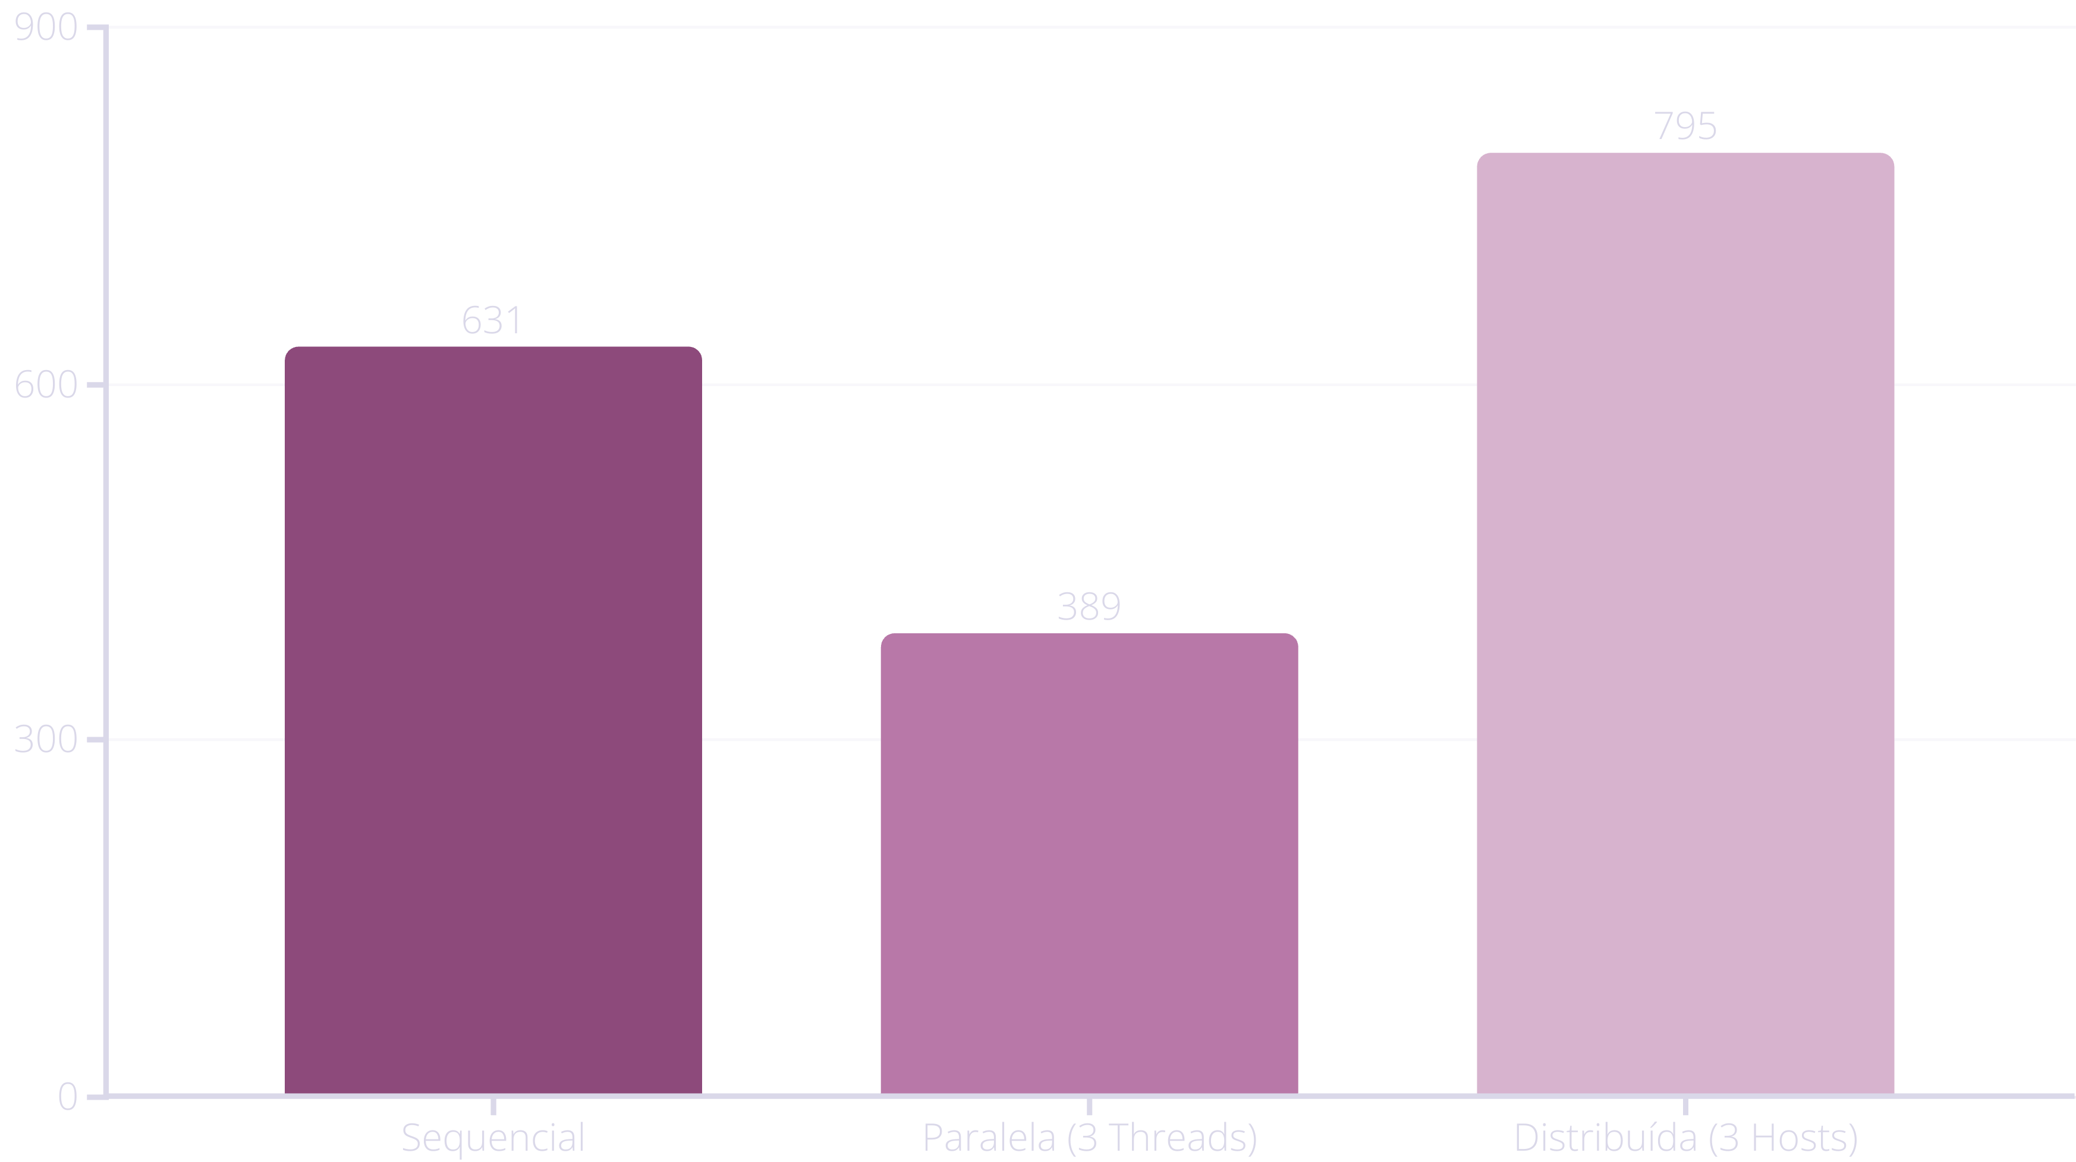
Tempos de Execução - 11 cidades

Slide 10
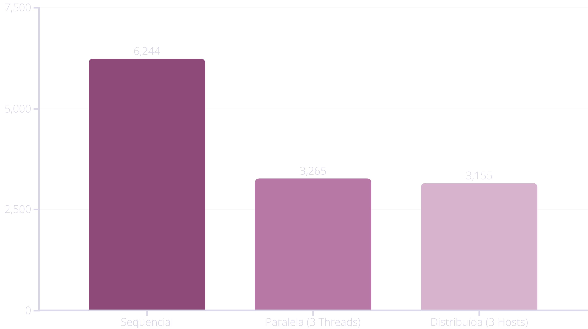
Tempos de Execução - 12 cidades

Slide 11
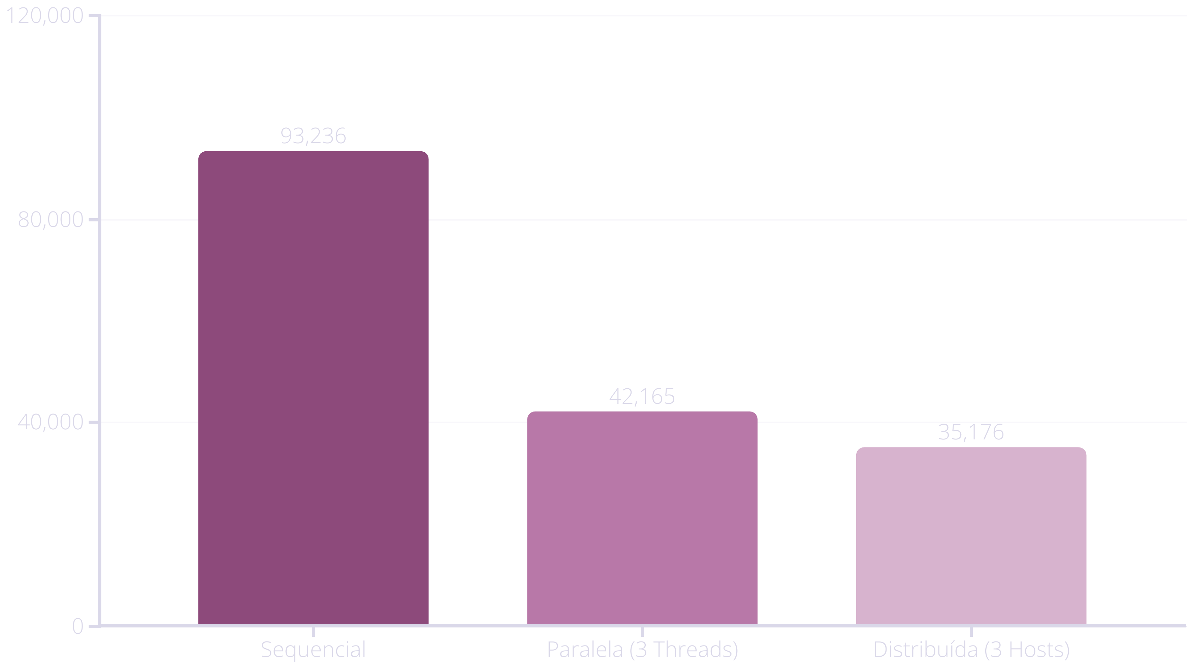
Tempos de Execução - 13 cidades
O gráfico acima mostra a redução significativa do tempo de execução. As soluções paralelas e distribuídas superam a sequencial.

Slide 12
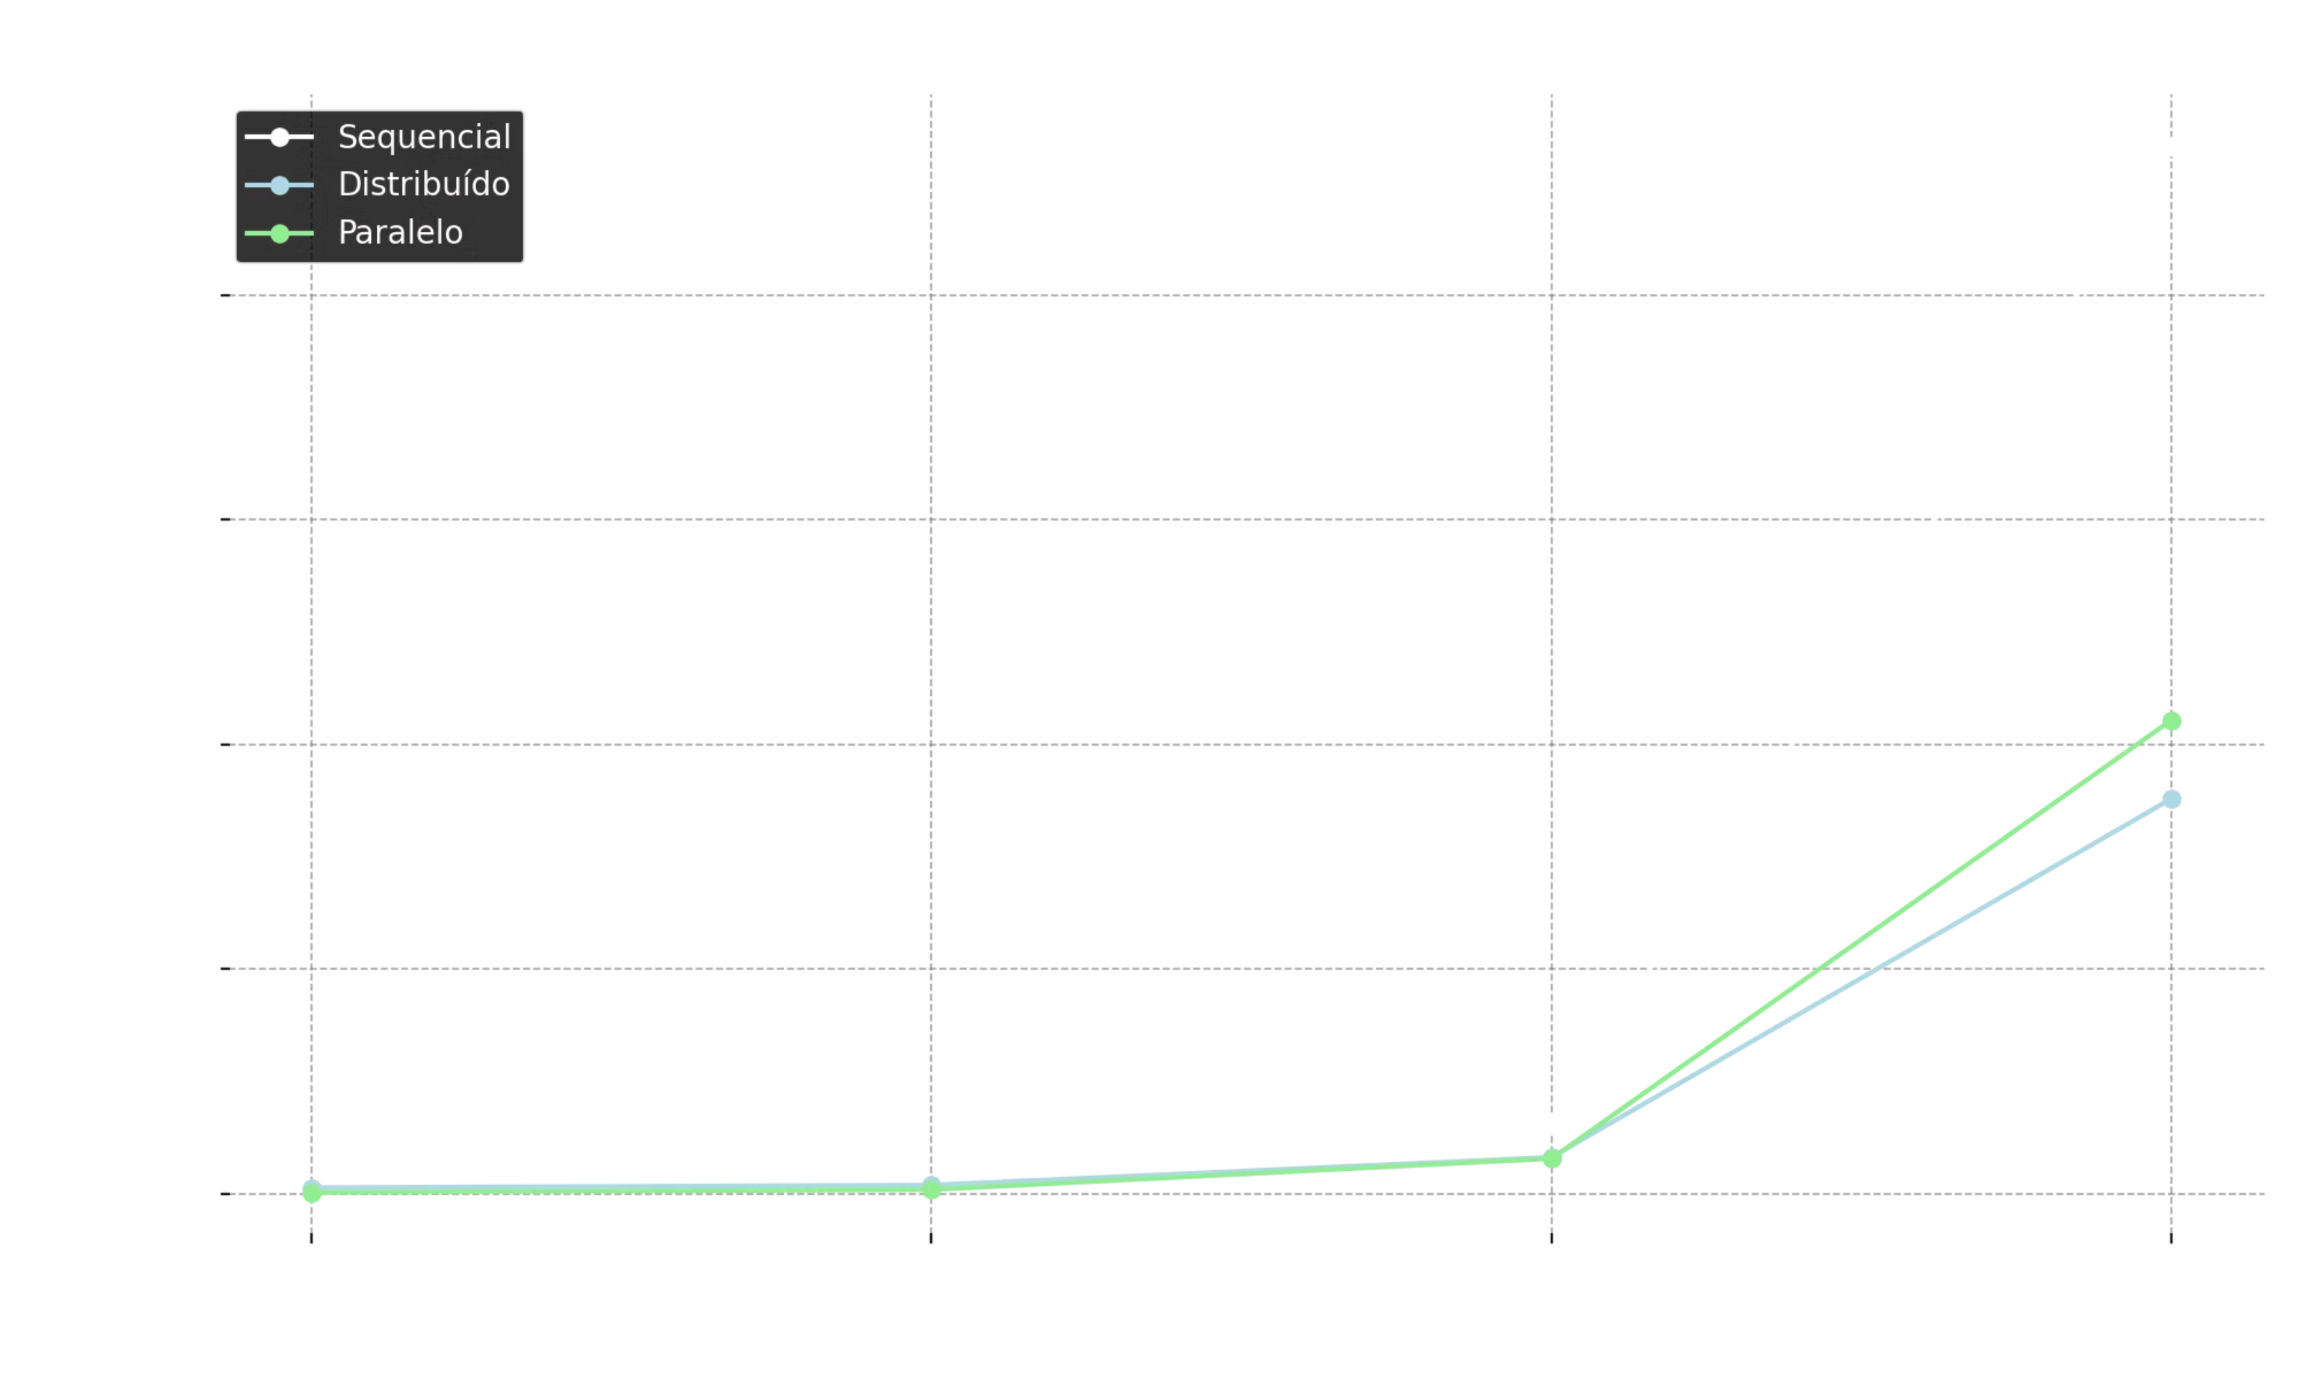
Comparação tempo de execução por cidades

Slide 13
Equipe
Membro da Equipe
Atividade
Kauan Pedreira
Desenvolvimento da solução sequencial.
Matheus Andrade
Desenvolvimento da solução sequencial.
Luccas Maia
Implementação da solução paralela.
Carlos Hereman
Implementação da solução paralela e testes.
Jeferson Rocha
Desenvolvimento da solução distribuída (RMI).
Matheus Madureira
Desenvolvimento da solução distribuída (RMI) e testes.
Thales Granja
Preparação da apresentação, gráficos, documentação e testes.

Slide 14
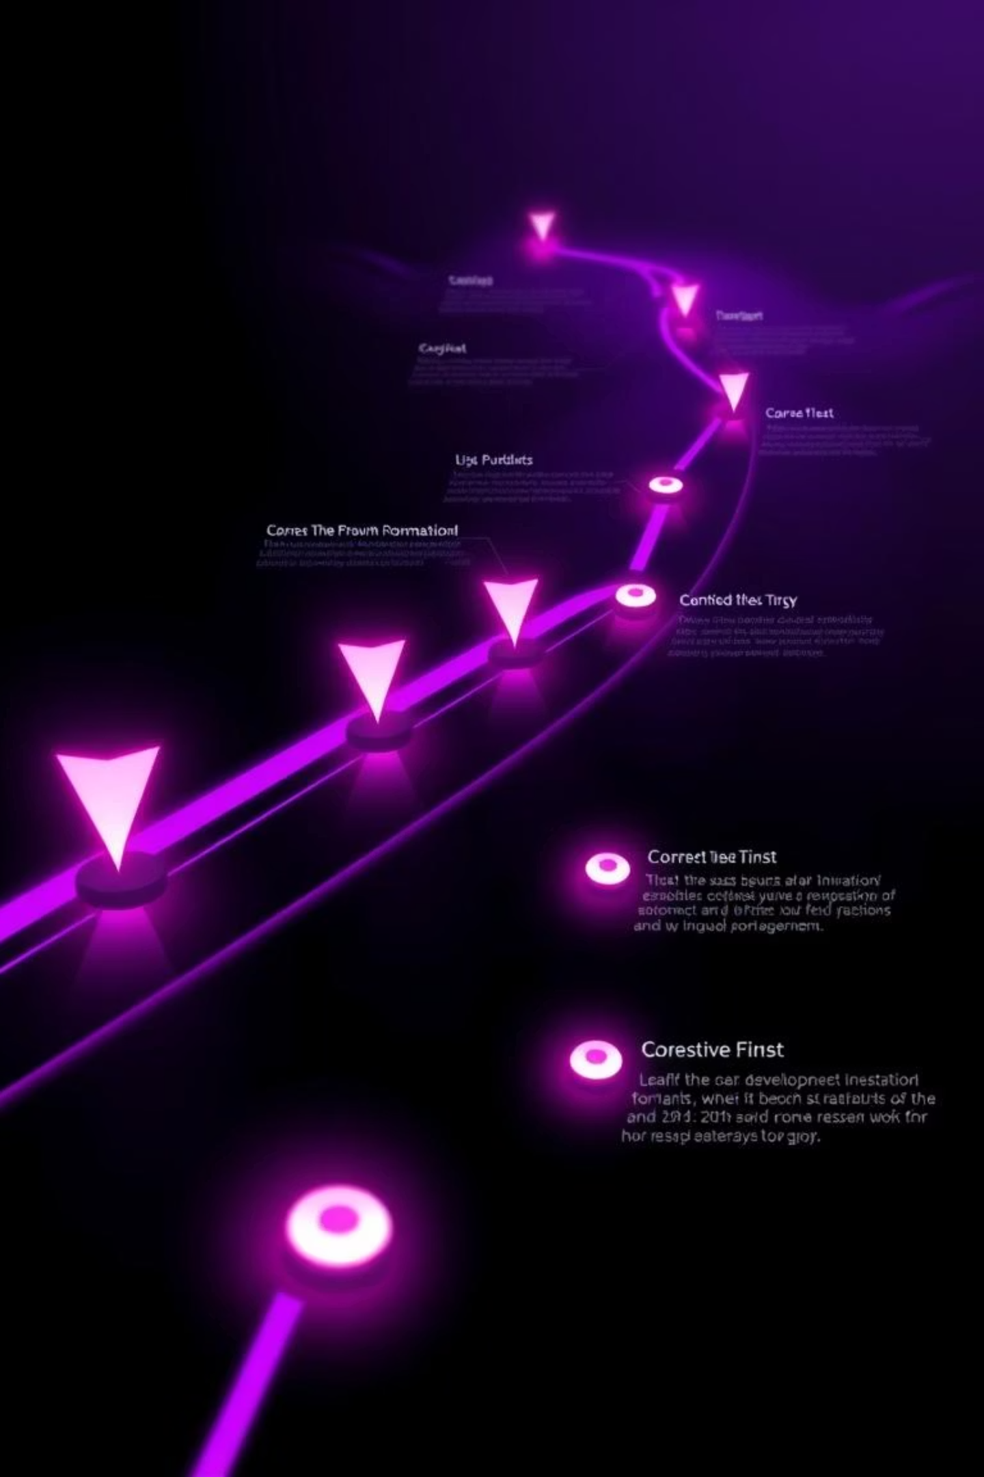

Conclusão
Principais Conclusões
Soluções paralelas e distribuídas são superiores. Elas reduzem drasticamente o tempo de execução. O PCV é ideal para paralelização.
Sugestões Futuras
Testar em clusters maiores. Adicionar tolerância a falhas.
Link GitHub:

